Slide 1


クラブを活性化するために
RID2550 クラブ活性化セミナー
2025.8.22
R1 RMC・（公財）ﾛｰﾀﾘｰ米山記念奨学会常務理事
RID2840 PG 田中久夫（高崎RC）

Slide 2
“キレイな花”を咲かせるために必要な３つの要素 …
① 迎える土壌
② 蒔きたい種
③ 注がれる水

Slide 3

“クラブの活性化”に必要な３つの D E I …
① 迎える土壌
⇒クラブの文化⇒良質な居心地
（Inclusion)

Slide 4

“クラブの活性化”に必要な３つの D E I …
① 迎える土壌
② 蒔きたい種
⇒新人の多様性⇒素直さと楽天性
（Diversity）
⇒クラブの文化⇒良質な居心地
（Inclusion)

Slide 5

“クラブの活性化”に必要な３つの D E I …
① 迎える土壌
② 蒔きたい種
③ 注がれる水
⇒現会員の備え⇒寛容で公平な心
（Equity）
⇒新人の多様性⇒素直さと楽天性
（Diversity）
⇒クラブの文化⇒良質な居心地
（Inclusion)

Slide 6
① 迎える土壌 ⇒ クラブの文化 ⇒ 良質な居心地
望まれる「クラブの文化」 ＝ インクルーシブ（inclusive) であること
☆ 考えるべき２つのポイント
1）クラブの持つ「文化（居心地）」が新会員を温かく迎え入れているか？
⇒ せっかく迎え入れた 新会員 に対して 無関心・無反応 ではないか？
2）現・新ともにすべての会員が自分のペースで自分らしく参加できているクラブか？
⇒ 会員の 誰か が 我慢 を強いられていないか？ 皆が 満足 しているか？

Slide 7
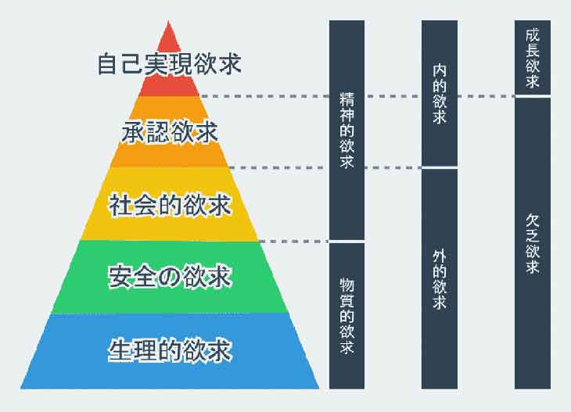
“クラブの居心地” … 良好な帰属意識（＋B）
マズローの法則
人の欲求5段階

Slide 8
“クラブの居心地” … 会員増強・維持の絶対法則
“クラブの居心地” の方程式（会員増強・維持の絶対法則）
心地よさ × 温かい配慮 ＝ 会員増強・維持
（承認欲求） （社会的欲求）
（皆からの認知） （寛容さ）
＋B
belonging 帰属意識

Slide 9
“クラブの居心地” … 良好な帰属意識（＋B）

Slide 10
“クラブの居心地” … 良好な帰属意識（＋B）

Slide 11
② 蒔きたい種 ⇒ 新人の多様性 ⇒ 素直さと楽天性
日本の先覚者、思想家・哲学者 安岡正篤（まさひろ）氏がいう
「モノゴトを楽しめる人」の条件（diversity）とは？ 新人に求めたい資質とは？
☆ その条件は、たったの３つ だけ… 果たしてその人は…
１） バイタリティがあるか（情熱を持ち続けられるか）
２） 楽天的（ポジティブ）であるか（暗いのはダメ）
３） 自己修練ができるか（毎日頑張れるか）
☆ そのために必要なことは、以下の ２つ が叶えてくれる…
１） 先人のすぐれた経験則に学ぶこと → 「愛読書」を持て
２） 人生のあらゆる経験を嘗め尽くすこと → 「経験」を積め

Slide 12
新人（若手）を入れる際に必要なこと…
1）「面接」の重要性 ⇒ 本人の 適性（素直さ・楽天性）を見る ＆ 面接「合格」の喜び
2）紹介者・推薦者は誰か
☆ 孔子（『論語』）による「知・好・楽」の教え
⇒ 知ること ＜ 好きになること ＜ 楽しむこと
⇒ ⅰ ロータリーをただ知る（勉強する、知識を持つ）だけではなく
ⅱ 好きになり
ⅲ 楽しむまでに至ってこそ、本物のロータリアンになれる
⇒ 「ロータリー精神」とは何か？ ⇒ 「超我の奉仕」（Service Above Self）
①「私たちは社会において善良でなければならない」
②「自分の有利に振る舞わない、他人を大切にする」

Slide 13
新人（若手）を入れる際に必要なこと…
1）「面接」の重要性 ⇒ 本人の 適性（素直さ・楽天性）を見る ＆ 面接「合格」の喜び
2）紹介者・推薦者は誰か
☆ 孔子（『論語』）による「知・好・楽」の教え
⇒ 知ること ＜ 好きになること ＜ 楽しむこと
⇒ ⅰ ロータリーをただ知る（勉強する、知識を持つ）だけではなく
ⅱ 好きになり
ⅲ 楽しむまでに至ってこそ、本物のロータリアンになれる
⇒ 「ロータリー精神」とは何か？ ⇒ 「超我の奉仕」（Service Above Self）
①「私たちは社会において善良でなければならない」
②「自分の有利に振る舞わない、他人を大切にする」
ゴルフの精神？

Slide 14
3）新人（若手）はロータリーに入って「何を」求めているのか？
お釈迦様 は、人が生きていくうえで欠かしてはならない大切なものを３つあげました
１つは 人生における「師」
２つは 人生における「教え」
３つは 人生を共に語り合える「友」
だと説諭されました
⇒ これらは、すべてロータリーによって見つけられるもの（探しに来ている？）です

Slide 15


「若手の適性」： “挑戦君（Challenger）” の登場 に期待…
成功（winner）君のくちぐせ
失敗（loser）君のくちぐせ
1 「やりたい」が口ぐせ
2 ポジティブ（プラス）思考
3 未来志向の言葉 「これから～しよう」
4 「チャレンジして良かった」
5 「別の方法を試してみよう」
6 行動してから考える
1 「ムリ」が口ぐせ
2 ネガティブ（マイナス）思考
3 過去に囚われた言葉 「昔は～だった」
4 「やらなきゃ良かった」
5 「また失敗するんじゃないか」
6 考えてばかりで動かない

Slide 16
“成功” と “失敗” は 同じ「根っこ」を持つ…
それは
自分は “挑戦・行動” したという事実
です
成功者たちは失敗を「行動量の証明」と考えています

Slide 17
バスケットの神様 マイケル・ジョーダンの名言…
人生で 9,000回以上は シュートを外した
およそ300試合は 負けただろう
26回は 大事なウィニングショットを 任され
それを外した！
人生で、何度も何度も、ミスを繰り返してきた

Slide 18

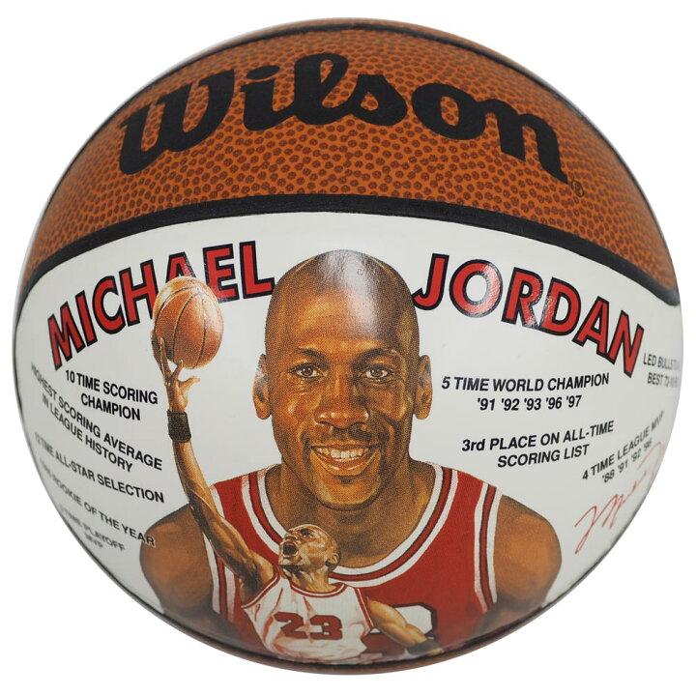
バスケットの神様 マイケル・ジョーダンの名言…
人生で 9,000回以上は シュートを外した
およそ300試合は 負けただろう
26回は 大事なウィニングショットを 任され
それを外した！
人生で、何度も何度も、ミスを繰り返してきた
だから私は
成功した！

Slide 19
③ 注がれる水 ⇒ 現会員の備え ⇒ 寛容で公平な心
自問： 自分たちが勝手にインクリューシブなクラブだと錯覚していないか？
⇒ すべての会員から、他会員への温かい配慮（equity）が行き届いているか？
（① 女性差別、② 年齢格差、③ 年齢序列 の問題はないか？）
結論： すべてにおいて相手の立場にたって考えてあげられているだろうか？
⇒ 100年前 ポール・ハリスは
すでにそれを「寛容さ」（tolerance）と言っています

Slide 20
クラブにおいて「寛容さ」を阻害する４つの問題点…
１ どこのクラブにも生息している「老太狸暗」…
「老太狸暗」を「ロータリアン」と読みます そのココロは…
「老」： クラブの将来にはまったく関心がなく、自分のことだけに執着している人
「太」： 自分が得をすることだけに腐心していて、まるで行動（寄付等）が伴わない
口先だけの人、ジコチュー（自己中心）
「狸」： クラブ・地区等の活動には参加せず、汗をかかないようにふるまう狡猾な人
「暗」： その人がいるだけで周囲が暗くなるような負のオーラを持った人
・このような人が好んで集まるクラブには将来はありません
・このような人をクラブに入れてはいけません
・理想のクラブには、ワガママな人が安住できる居場所はないのです

Slide 21
２ シニア会員に求められる「自省」
1）「俺はこれまでクラブに充分貢献してきた、寄付はもういいだろう」
2）クラブのことより、自分のことが優先する
3）昔は頑張っていた先輩たち、もう一度若い会員に本物のロータリアンとしての
矜持を見せて欲しい（寄付も…）
4）金は出しても口は出さない好々爺に徹すること
5）若手会員から可愛がられるコツを早く体得すること
⇒ 「人間、齢をとればとるほど枯れて無欲になる」という古諺の間違い
老人はそれまでの人生の集大成だから、立派な人は立派になるが、
悪い奴はますます悪くなる。その人の性格や生活が滲み出るのだ（性格の先鋭化）

Slide 22
３ せっかく入ってきた新会員のフォローができない現会員
1）フォロー？ 誰かがやるだろ、俺もよく知らないし、そのうち解るさ（無責任）
（本来はクラブの責任！ 可能ならば地区委員会が援助すべき）
2）啓蒙教育によって育てられる一体感、共有感、仲間意識
3）「モノ（物）よりコト（物語・エピソード）」（storytelling）を大切に！
（物そのものの価値 ＜ 物を得ることによって体験できる物語・ストーリー）
4）新会員の退会は、その周りのターゲット層をガッポリ喪失することを知るべし！
⇒ 新会員がクラブに居続けることは有意義だと思える環境を作ること
⇒ 「楽しいところに人は集まる」という当然の論理を理解する

Slide 23
４ 会員増強にヤル気のないクラブ・リーダー： ５類型
1）無理せず、１年を無事・無難にやり過ごせればいいさ： 無責任型
そうすれば、俺もパスト会長だ
2）会員増強なんて子供のやることだ 量より質が大切だ（どの口が言う？）： 言い逃れ型
3）クラブは俺が居る間だけ楽しければいいさ、あとのことは知らないさ： 自己チュー型
4）誰か知らないヤツが入ってきたら、いまの楽しい和・輪を乱すかも知れない： 保身型
5）うちは定員を３０人と決めている。そのくらいが皆が分かり合えるサイズだ： 言い訳型
⇒ 「果報は寝て待て」のことわざ： 「果報」＝「幸せ」 と解釈していませんか？
「果報」＝「因果応報」： 今の状況は、すべて過去の行動から招かれたモノ

Slide 24
J.ｼﾞｮｰﾝｽﾞ元RI会長（2022-2023）の言葉（3/26）…
① 「雑草に水はやらなくてもいい」
② 「限りある水は花を咲かせる植物にやるべきだ」
③ 「雑草は抜くことだ！」

Slide 25

J.ｼﾞｮｰﾝｽﾞ元RI会長（2022-2023）の言葉（3/26）…
① 「雑草に水はやらなくてもいい」
② 「水は花を咲かせる植物にやるべきだ」

Slide 26
J.ｼﾞｮｰﾝｽﾞ元RI会長（2022-2023）の言葉（3/26）…
① 「雑草に水はやらなくてもいい」
② 「水は花を咲かせる植物にやるべきだ」
③ 「雑草は抜くことだ！」

Slide 27
「ロータリーの真髄」を知ろう…
質問： 皆さんは、何故ロータリーを続けているのですか？
ロータリーでは、「人生の目的」を知ることができるという人がいます
⇒ 「人生の目的」とは何か？ 先覚者たちはそれをどう説いているのか？
・新渡戸稲造・内村鑑三 ： 「品格の完成」
・仏教（真言宗）の教え ： 「心を磨くこと」
・京セラ・稲盛和夫氏 ： 「心を磨き、魂を高めること」
⇒「それは生きる意味、人生の意義そのもの」
⇒ ロータリーの魅力は「自分磨きの旅」を経験できること（＝「人生の道場」米山梅吉翁）
⇒ その答えは「例会」にあるはずです

Slide 28
大切なロータリー行事である「例会」の効用は？
ⅰ シニア会員にとっての例会の意義
⇒ シニア会員には「キョウヨウ」と「キョウイク」が必要だという
⇒ 「キョウヨウ」： 今日、用 がある
「キョウイク」： 今日、行く ところがある
ⅱ 中堅会員にとっての例会の意義
⇒ 仕事、家庭の充実のための人脈（エグゼクティブ・クラス）の活用
ⅲ 若手会員・新会員にとっての例会の意義
⇒ 未知の業界における多数・多様な人脈を一遍に手に入れられること
地元財界へのスムースなデビューが果たせること

Slide 29
皆で「イベント」を作ろう！
ⅰ 「イベント」（〇周年記念式典など）の開催に必要な前提条件（持つべき意識）
(1) 前例踏襲は止める
(2) 内輪で済まそう、簡単に済まそう、目立つことは止めよう、の意識は捨てる
⇒ できるだけ面倒くさいことを企画して、全員参加で汗を流し、完成の達成感を味わおう
ⅱ 「少年スポーツ漫画」の成功のロジックの活用
(1) 友 情 ： クラブの仲間たちと共に（仲間やライバルの存在）
(2) 努 力 ： 同じ目標に向けて一生懸命準備・活動すれば
(3) 勝 利 ： 事業は成功し、皆でその達成感を共有できる
⇒ この３点が揃えば、必ず成功すると言われているロジック
⇒ ロータリー・イベントも同じ

Slide 30
最後に一言…
浄土真宗？の寺院（金沢）に掲げられていた一言…
「あなたの これまでが これからを 決めるのではなく
あなたの これからが これまでを 決めるのです」
☆ これから（将来）の生き方次第で、これまで（過去）の評価（価値）は変えられます
「いま“さ”ら」 を 「いま“か”ら」 に変えましょう！
「時間の流れの再認識」： 過去 ⇒ 現在 ⇒ 未来 ✖

Slide 31
最後に一言…
浄土真宗？の寺院（金沢）に掲げられていた一言…
「あなたの これまでが これからを 決めるのではなく
あなたの これからが これまでを 決めるのです」
☆ これから（将来）の生き方次第で、これまで（過去）の評価（価値）は変えられます
「いま“さ”ら」 を 「いま“か”ら」 に変えましょう！
「時間の流れの再認識」： 過去 ⇐ 現在 ⇐ 未来 〇

Slide 32
果たして、会員増強の要諦とは？…
孔子の『論語』に基づいて、会員増強の要諦をまとめると…
「己の欲せざる所を人に施すことなかれ」
さすれば
「近き者は悦こび、遠き者は来たる」
この言葉に尽きると思います

Slide 33
結論 ⁈ いま、ロータリーが求めているものとは？
ロータリーが求めているもの は…
「あなたは 誰かの紹介があって クラブに入った」
だとすれば
「今度は あなたが 誰かを誘う番だ！！」
この意味を、全ロータリアンが理解して行動することです

Slide 34
もう一度、漢字のテスト…
問題： どこのクラブにも居て欲しい「朗多利安」…
「朗多利安」も「ロータリアン」と読みます そのココロは…
「朗」： その人は、とても明るい人で、皆から慕われている人
「多」： その人は、多くの友人に囲まれ、皆から信頼されている人
「利」： その人は、周りの人に多くの利益をもたらし、皆を幸せにする人
「安」： その人が居るだけで周囲が安心する懐の深い、愛情あふれる人
・このような人が好んで集まるクラブは楽しいクラブです
・このような人をたくさんクラブに入れましょう
・理想のクラブとは、誰もがガマンすることのない居心地の良いホームです

Slide 35
ﾏﾘｵ･ｾｻﾞｰﾙRI会長ｴﾚｸﾄ（当時）の言葉(1/19)…
“いま、ロータリーに必要なものが３つある”
それは
１ Membership! （会員増強！）
2 Membership! （会員増強！）
3 Membership! （会員増強！）
心地よさ × 温かい配慮 ＝ 会員増強・維持
（承認欲求） （社会的欲求）
（皆からの認知） （寛容さ）

Slide 36
ご清聴ありがとうございました
田中久夫
tanaka@rid2840.org

